Slide 1
病理图像分析
HISTOPATHOLOGY,IMAGE ANALYSIS,SEGMENTATION
Dream what you want to dream; go where you want to go; be what you want to be, because you have only one life and one chance to do all the things you want to do.
李英鑫

Slide 2
01
深度学习在肿瘤组织病理图像分析中的应用
02
人工智能在结直肠癌数字化病理图像分析中的应用
目录
03
病理图像纹理分析在胃癌MSI预测中的应用
CONTENTS
04
总结与展望

Slide 3
01
深度学习在肿瘤组织病理图像分析中的应用

Slide 4
01
深度学习在肿瘤组织病理图像分析中的应用
一，论文背景
全载玻片数字扫描技术自1999年首次提出以来，在许多病理领域得到应用和验证。近年来，将先进的人工智能(artificial intelligence，AI)技术应用于医学诊断领域，不仅为改善医疗保健提供了新思路，也掀起了在肿瘤病理学领域研究的新浪潮。在大数据及数字显微技术背景下，深度学习(deep learning，DL)作为实现AI的一种新兴手段，在肿瘤检测、分类、转移和预后预测等组织病理图像分析中显示出巨大潜力。
二，重要概念
1，全载玻片数字扫描技术：1. 组织切片的数字化扫描、存储与传输，符合DICOM标准，与现有数字影像系统无缝整合 2. 细胞切片的扫描、识别与辅助诊断，实现批量自动检测 3. 细菌（如结核菌，TB）的自动批量扫描、识别与辅助诊断 4. 全自动病理切片制片与数字化集成。
2，深度学习：深度学习是一种机器学习方法 ，它允许我们训练人工智能来预测输出，给定一组输入(指传入或传出计算机的信息)。监督学习和非监督学习都可以用来训练人工智能。

Slide 5
三.论文结构（由表及里）
癌症的发生、发展及死亡已成为我国的重大公共卫生问题。据《2018年全球癌症统计》报道，癌症新发病例高达1 810万，癌症死亡病例达960万。相较于其他国家，我国癌症发病率和病死率均高居全球第一。但相较于发达国家，我国的医疗卫生资源存在相对匮乏、分配不均等问题。加之不断加剧的人口老龄化，现代传统医疗模式已不能满足人们对健康与卫生服务的需求。
D L是机器学习中的一种新兴算法，强调模拟人脑，使用连续的网络层来分析数据的内在联系，学习数据特征。在图像分析方面，1 9世纪8 0年代初期引入了计算机辅助诊断(computeraided diagnosis，CAD)系统来帮助医师提高分析医学图像的效率。特征提取是其关键步骤。传统算法需人工对训练样本进行特征描述和提取，而D L通过学习可以自主地从数据中提取所需特征，形成更高维、更抽象的表征。
背景
深度学习算法
深度学习在肿瘤组织病理图像分析中的应用
1.深度学习在肺癌组织病理图像中的应用
2.深度学习在乳腺癌组织病理图像中的研究应用
3.深度学习在前列腺癌组织病理图像中的应用
4.深度学习在其他肿瘤中的应用
总结与展望，问题与挑战
1.WSI图像质量的保证
2.大量准确特征数据集的获得
3.AI模型分析得出的结论不完整
4.伦理与法律的挑战

Slide 6
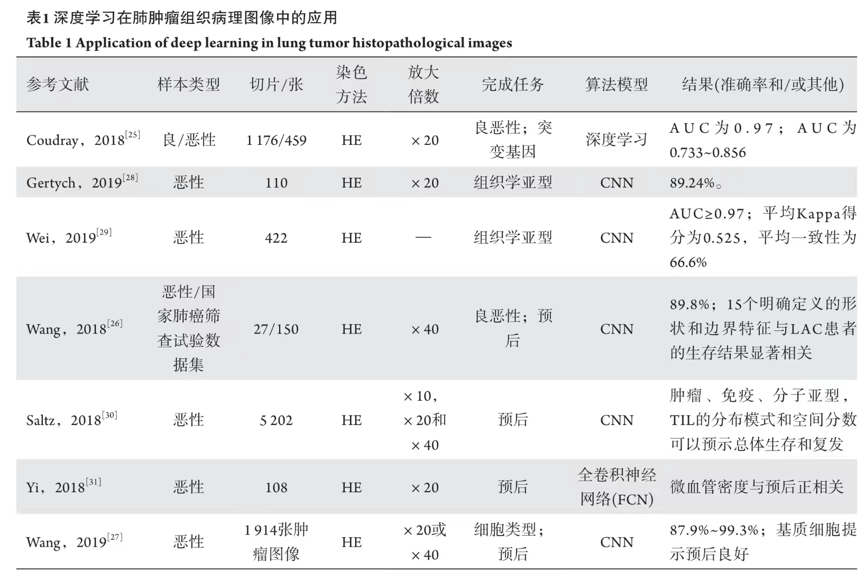
四，主要方法：对比分析
以上研究(表1 )显示：已开发多项基于D L用于肺癌早期诊断、分型和预后预测的模型。假定所有研究均在高质量数字切片和精准特征标注的前提下，“inception V3”在学习大量训练集样本后，判断肺良恶性病变的AUC达0.97，具有较好的应用前景。而在其他几项研究中存在共同的局限性，即训练集样本量少，从而导致模型的准确度不高，但可为后续此类模型从实验室走入临床提供思路。

Slide 7
02
人工智能在结直肠癌数字化病理图像分析中的应用

Slide 8
一.论文背景
随着肿瘤 “精准医疗” 及 “免疫治疗” 时代的到来， 临床对 “金标准” 病理诊断提出了更高要求。 个性化肿瘤治疗需进行准确的生物标志物评估， 如何更快、 准确及更全面地作出病理诊断面临巨大挑战，这也成为病理学科发展的新契机。 目前， 计算机人工智能技术在医学领域的应用越来越广泛， 极大推动了“精准医疗” 的发展。 数字化病理图像的出现为人工智能与病理学搭建了桥梁， 基于人工智能对数字病理图像的数据挖掘及深度学习， 病理诊断逐渐从定性分析发展为定量分析， 促进了数字化病理及病理组学的发展。
结直肠癌是一种常见的消化道恶性肿瘤。 ２０１８ 年全球癌症统计数据显示， 结直肠癌的发病率和死亡率分别居第 ３ 位 （１０.２％） 和第 ２ 位 （9.２％）， 我国结直肠癌的发病率和死亡率在恶性肿瘤中分别位居第 ３位、 第 ５ 位 ， 且发病率呈明显上升趋势。

Slide 9
二.论文结构：总结——各自论述——总结
深度学习在病理图像分析应用中的主要方法
基于人工智能的数字病理学在结直肠癌中的应用
人工智能在结直肠癌病理图像分析中的局限性
1
5
7
3
5
2
人工智能在数字化病理图像分析中的主要工作流程
4
6
小结与展望
数字病理学与人工智能
基于人工智能的组学大数据整合分析及潜在价值
三.主要方法：分类总结

Slide 10
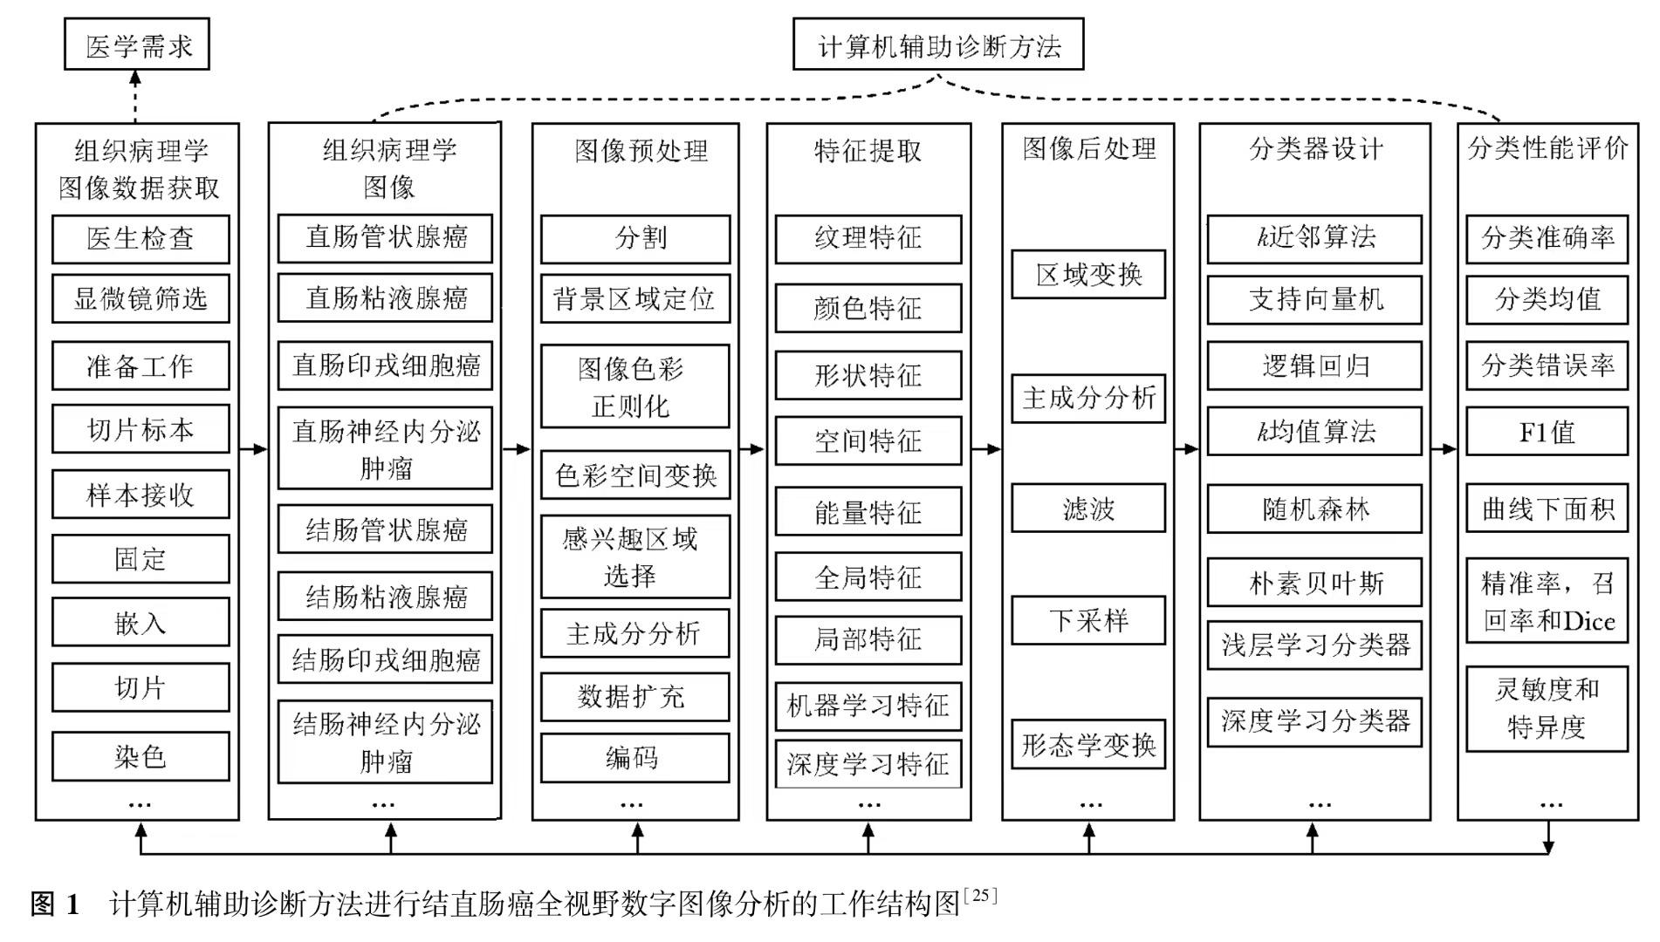

Slide 11
03
病理图像纹理分析在胃癌MSI预测中的应用

Slide 12
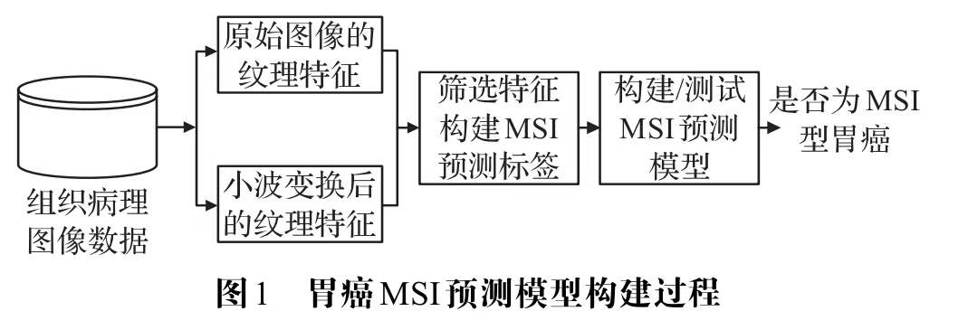
一.论文背景
微卫星是遍布于人类基因组中的短串重复序列，肿瘤组织的微卫星由于重复单位的插入或缺失而导致微卫星长度的改变的现象叫做微卫星不稳定性（Microsatellite Instability，MSI）。MSI型胃癌往往拥有独特的分子表型以及临床病理特征，且微卫星的不稳定性决定了胃癌患者对免疫疗法的反应是否良好，因此MSI状态的术前检测对于胃癌患者治疗方案的制定具有重要意义。实验结果显示，基于组织病理图像纹理特征的预测标签的预测性能AUC值为0.74，现有的基于组织病理图像纹理特征的MSI预测模型AUC值为0.73；基于全部样本，结合临床特征与Risk-score构建的MSI预测模型AUC值为0.802，而现有的结合临床特征和图像特征的MSI预测模型的AUC值仅0.752，相较于现有方法，提出的MSI预测模型具有更优的预测性能，可以为胃癌患者的临床决策提供更有价值的参考信息。

Slide 13
三.论文结构：从方法提出到实验验证最后反思总结
1.病人数据（收集442例样本）
2.数据预处理（按照3：1随即划分为训练集和验证集）
3.图像分割
4.特征提取（从分割所得ROI的原始图像和经过wavelet滤波后的图像提取445个图像特征）
5.特征选择（拟合）
6.预测标签构建
数据与方法
1.临床特征
2.图像特征筛选和预测标签构建
3.预测准确性验证
4.列线图的构建与评价
5.与其他MSI预测研究的对比
实验果分析
讨论
本研究提出并验证了基于组织病理图像的胃癌MSI 预测方法，能够有效预测胃癌患者的 MSI 状态，为MSI的普遍筛查提供了可能，有潜力使更多的胃肿瘤患者在免疫治疗中获益。
总结

Slide 14
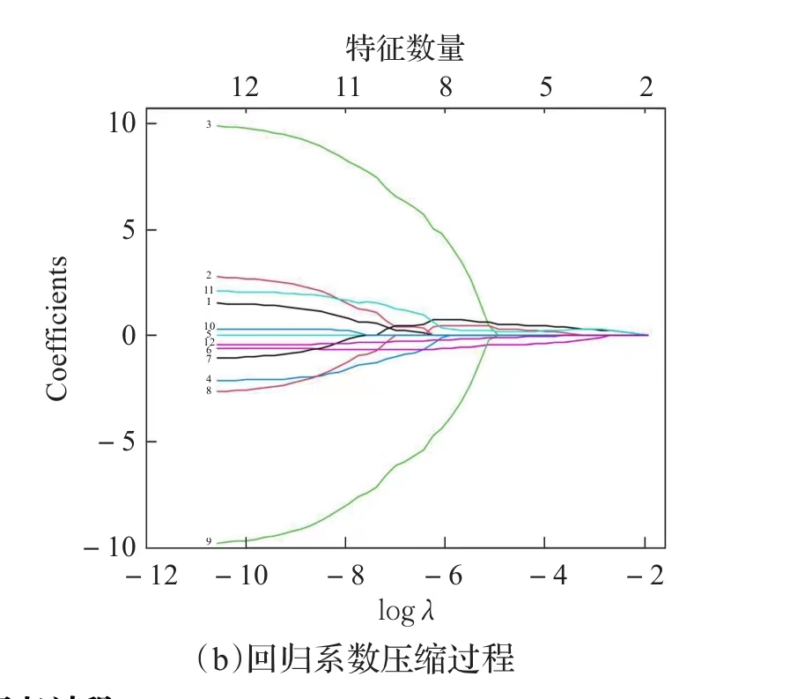
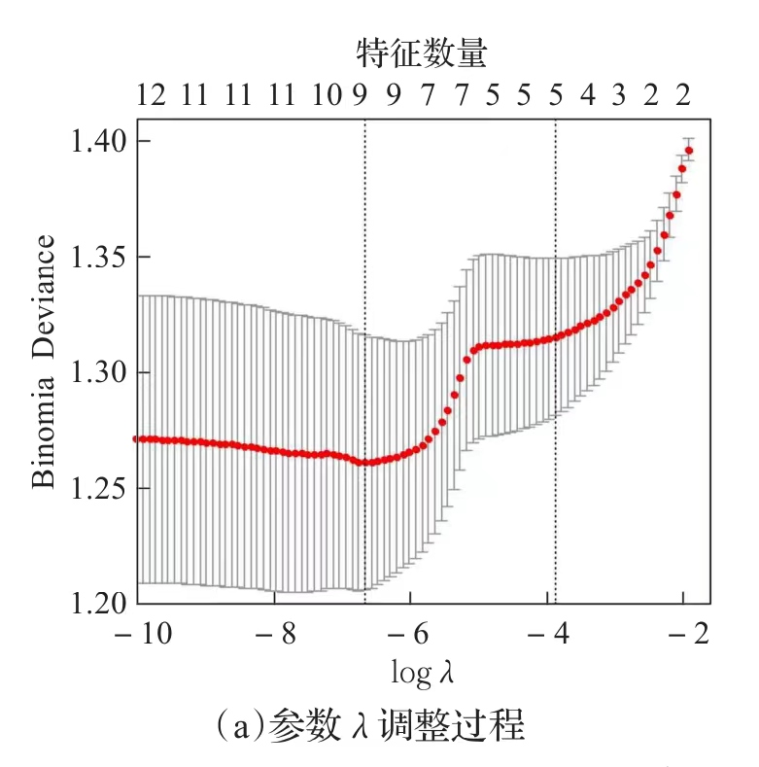
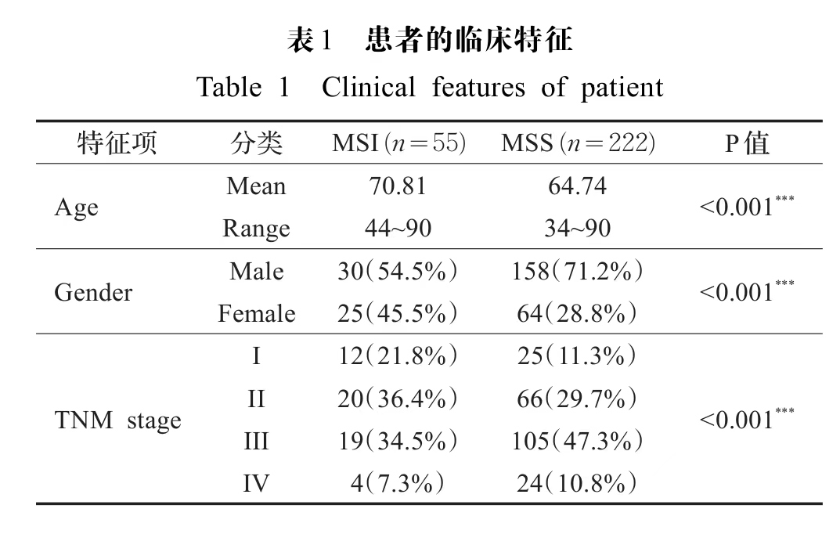
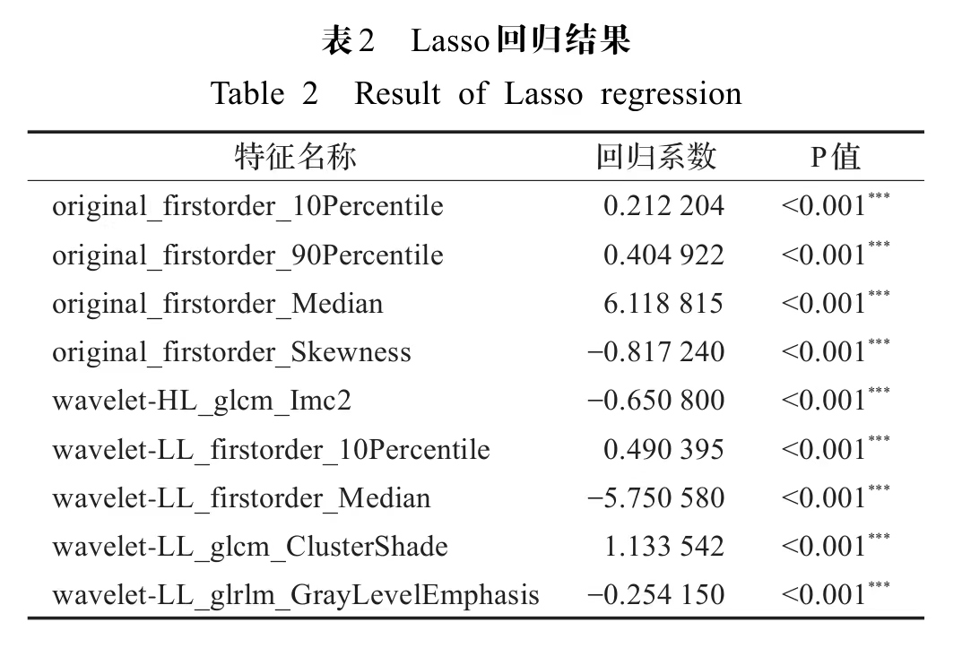
三.主要方法：实验验证，样本结构统计，实验结果分析

Slide 15
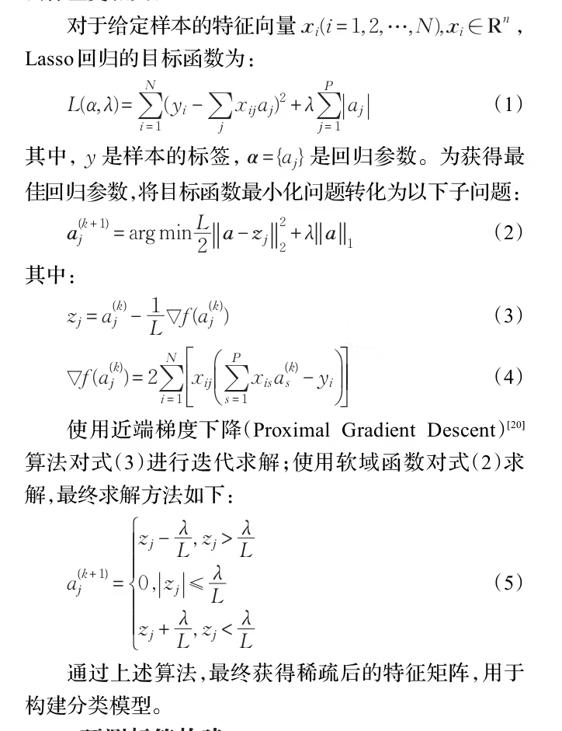
数学方法：lasso方法
为降低模型复杂度，防止过拟合，在建模之前本文使用 Lasso 方法对特征进行选择，Lasso 为改进传统的线性回归方法提供了新的视角，在普通线性回归算法的基础上加入L1惩罚项，使线性回归参数具有稀疏性，从而使得到的模型具有良好的预估性，所选择的特征与预测标签更相关。

Slide 16
04
总结与展望

Slide 17

04
总结与展望
人工智能具有强大的图像分析能力， 具有强大的深度学习能力，可协助医生在诊疗过程中进行准确分析， 提高诊断准确性及工作效率， 是改变医疗诊断模式及实现个体化治疗的宝贵工具。 目前， 人工智能在多种癌症病理诊断、 分类、分子分型及预测预后等方面已取得较大进展， 在个体化治疗方式选择及受益人群的筛选中发挥重要作用。但人工智能本身仍存在局限性， 需制订统一的检测标准和平台， 并开展前瞻性、 大规模、 多中心临床试验以评估人工智能系统的诊断准确性。

Slide 18
谢谢大家
THANKS VERY MUCH
Dream what you want to dream; go where you want to go; be what you want to be, because you have only one life and one chance to do all the things you want to do.

